Slide 1

ZŠP a ZŠS Uherský Brod projekt č. CZ.1.07/1.4.00/21.0961
Smyslová výchova
Č. DUMu: VY_32_INOVACE_16_roční období jaro
Jméno autora: Klára Luňáková

Slide 2
Anotace:
Prezentace slouží k procvičení rozeznávání ročního období dle základních znaků.
Je určena pro žáky základní školy speciální.
Období vytvoření vzdělávacího materiálu – únor 2012.

Slide 3

JARO

Slide 4
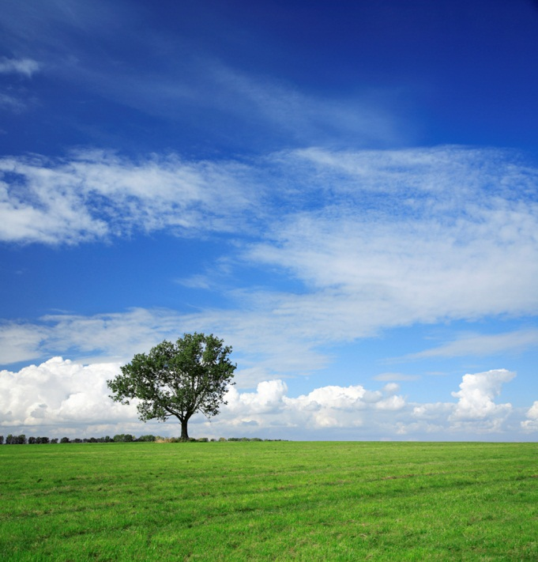
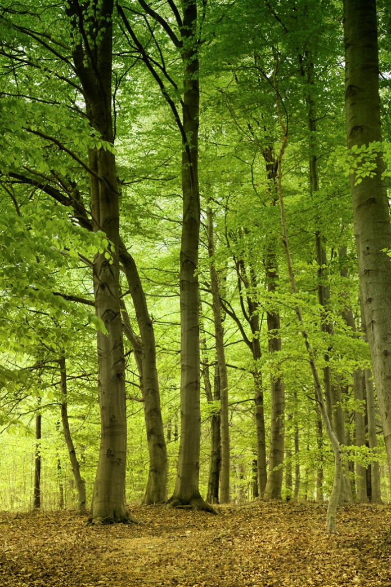
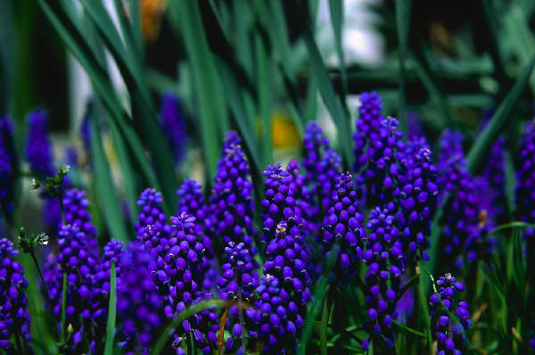
DOBRÉ RÁNO PŘÍRODO !!
CO SE DĚJE NA JAŘE?
NEJPRVE SE VŠE ZELENÁ,
ROSTOU LISTY A POZDĚJI VYKOUKNOU I KVĚTINY.

Slide 5

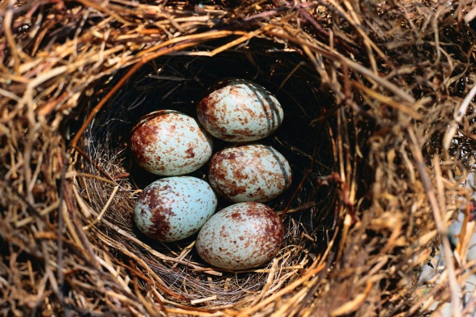
VŠE SI ODPOČINULO, S PRVNÍMI PAPRSKY
ZAČÍNAJÍ PŘILÉTAT
A JINÍ PTÁCI
Z TEPLÝCH KRAJIN.
STAVÍ SI
A SEDÍ NA VEJCÍCH DOKUD NEVYSEDÍ MALÉ PTÁČKY.

Slide 6
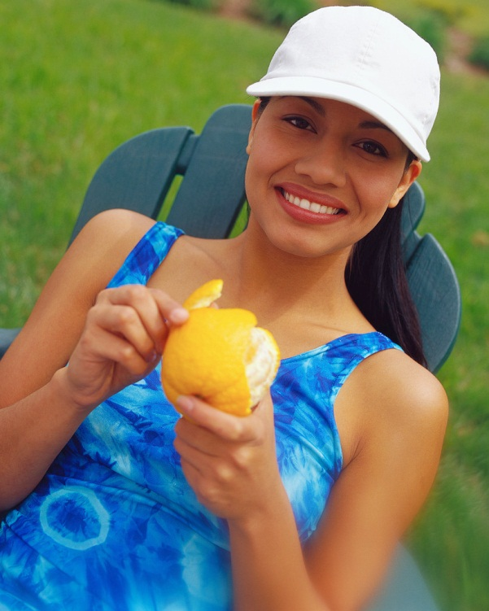
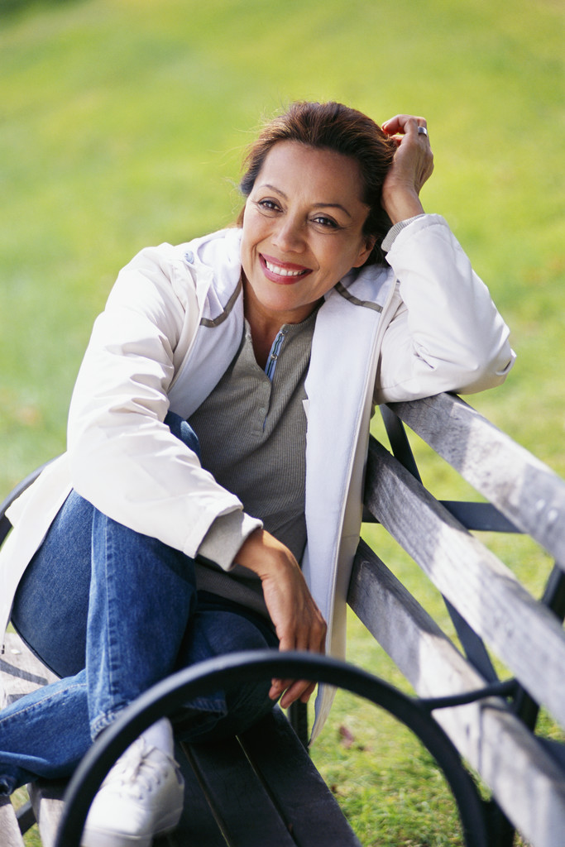
POMALU ODKLÁDÁME ZIMNÍ OBLEČENÍ A VYMĚNUJEME HO ZA:
A LEHKOU JARNÍ BUNDU
KŠILTOVKU

Slide 7
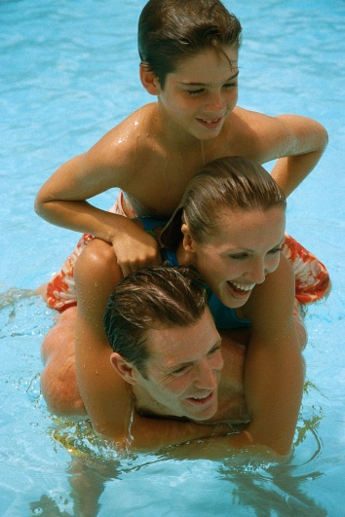

NÁS SLUNÍČKO LÁKÁ VEN SPORTOVAT. JE TO JARNÍ SPORT?
PLAVÁNÍ A SKOTAČENÍ VE VODĚ
BRUSLENÍ NA LEDĚ

Slide 8
Citace
Obrázky dostupné z Klipart sady Microsoft Office.

